Slide 1
Aggiunta della semantica per merging di policy in ODRL
Gianluca Oldani
N. Matricola: 1040358

Slide 2
Contenuti della presentazione
Introduzione al progetto MOSAICrOWN
Area d’interesse del progetto di tesi
Il linguaggio ODRL
Problematiche affrontate
Architettura della soluzione proposta
Esempi di casi d’uso
Valutazione dei risultati ottenuti

Slide 3
Il progetto MOSAICrOWN
Il lavoro di tesi si colloca all’interno degli sviluppi prodotti per il progetto europeo Multi-Owner data Sharing for Analytics and Integration respecting Confidentiality and OWNer control(MOSAICrOWN)
MOSAICO nasce dall’esigenza di creare piattaforme per lo scambio di dati che siano in grado di garantire requisiti di privacy
Questa problematica è trattata per collezioni di dati multi-owner

Slide 4
Perché MOSAICrOWN è importante
La mancanza di piattaforme che trattino in dati rispettando requisiti di privacy lascia arretrata l’Europa rispetto agli altri continenti
Leggi come la recente GDPR non rendono semplice il trattamento dei dati senza rischiare sanzioni
Interessa utenti privati ed enterprise
Supporta attori che non hanno conoscenze specifiche in ambito security
Propone uno standard per la realizzazione di queste piattaforme

Slide 5
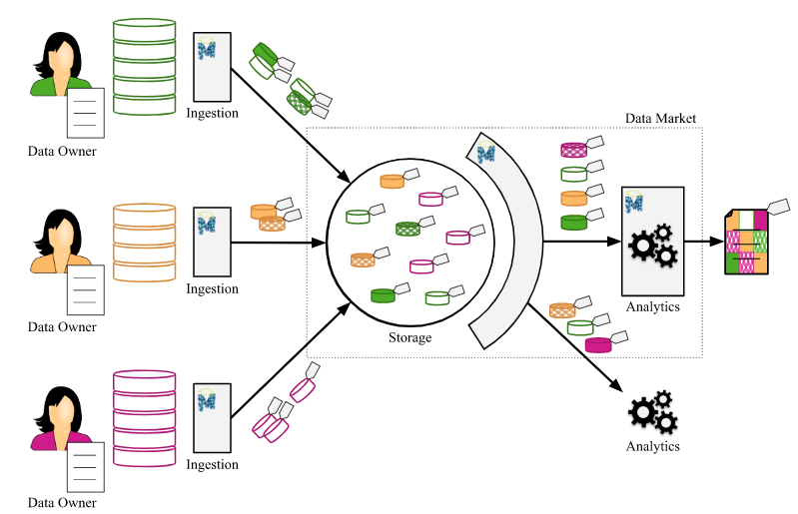
Struttura del progetto MOSAICrOWN

Slide 6
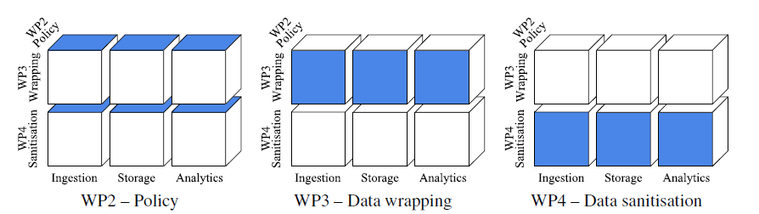
Work package del progetto
Policy specifications - Data governance framework (WP2)
Data wrapping (WP3)
Data sanitisation (WP4)

Slide 7
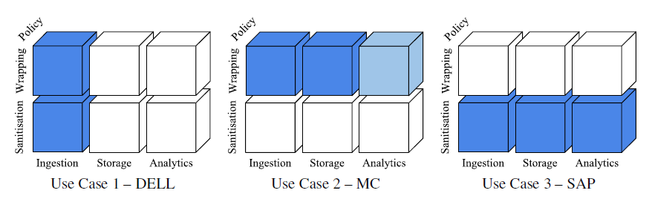
Importanza del WP2
Porzione del progetto direttamente utilizzata dagli utenti finali
Unico work package utilizzato in ogni caso d’uso
Controlla i requisiti su cui lavorano gli altri due work package

Slide 8
Il linguaggio ODRL
L’Open Digital Rights Language (ODRL) è tra i candidati principali per l’espressione del modello implementato nel WP2
ODRL risulta un ottimo candidato per i seguenti motivi:
nasce come linguaggio per l’espressione di policy
viene utilizzato all’interno dell’industria del Digital Rights Management (DRM)
è flessibile poiché non fa assunzioni sul contesto applicativo
la serializzazione del modello può essere attuata mediante XML o JSON

Slide 9
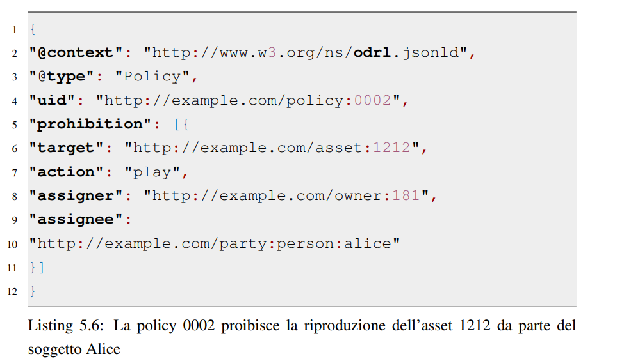
Struttura di ODRL

Slide 10
Problemi di ODRL all’interno di MOSAICrOWN
Assenza di una politica per la gestione dei conflitti in scenari multi-owner:
nella definizione base del modello è previsto un solo ente che definisce le policy
la procedura prevista in caso di conflitti comporta eccessive perdite di valore o accessibilità
il tag conflict è indatto a scenari multi-owner
Modello inefficiente durante l’interrogazione:
L’interrogazione puntuale di una regola non dà sempre informazioni corrette
Vi sono relazioni di implicazione tra le azioni espresse
Vi sono relazioni di dipendenza tra gli asset

Slide 11
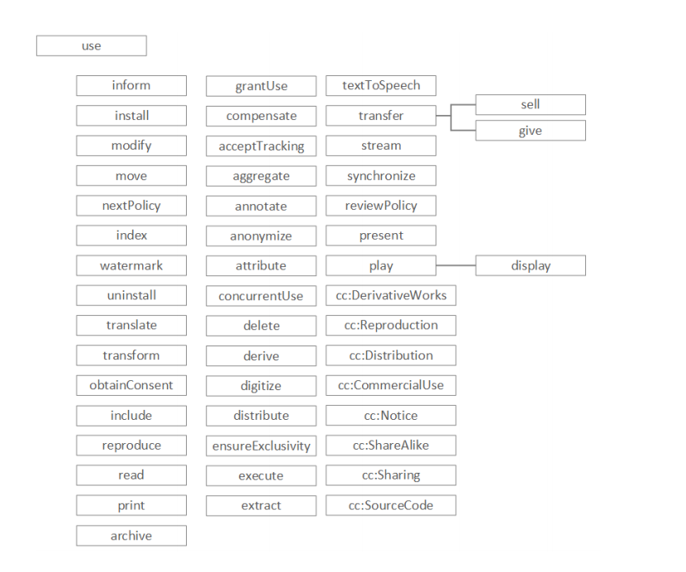
Gerarchia delle azioni ODRL

Slide 12
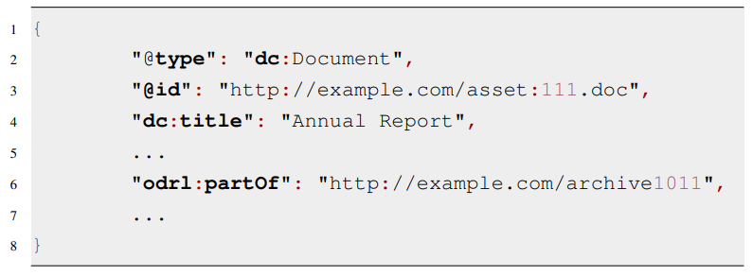
Dipendenza tra asset in ODRL

Slide 13
Soluzione proposta
Realizzare uno strumento che sia in grado di effettuare il merging di due policy garantendo che la policy in output:
Rispetti i requisiti espressi da entrambe le policy in ingresso
Risulti direttamente utilizzabile
Esponga le regole in un formato non ambiguo per l’interrogazione

Slide 14
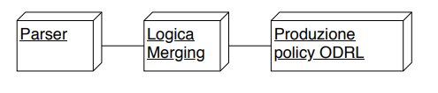
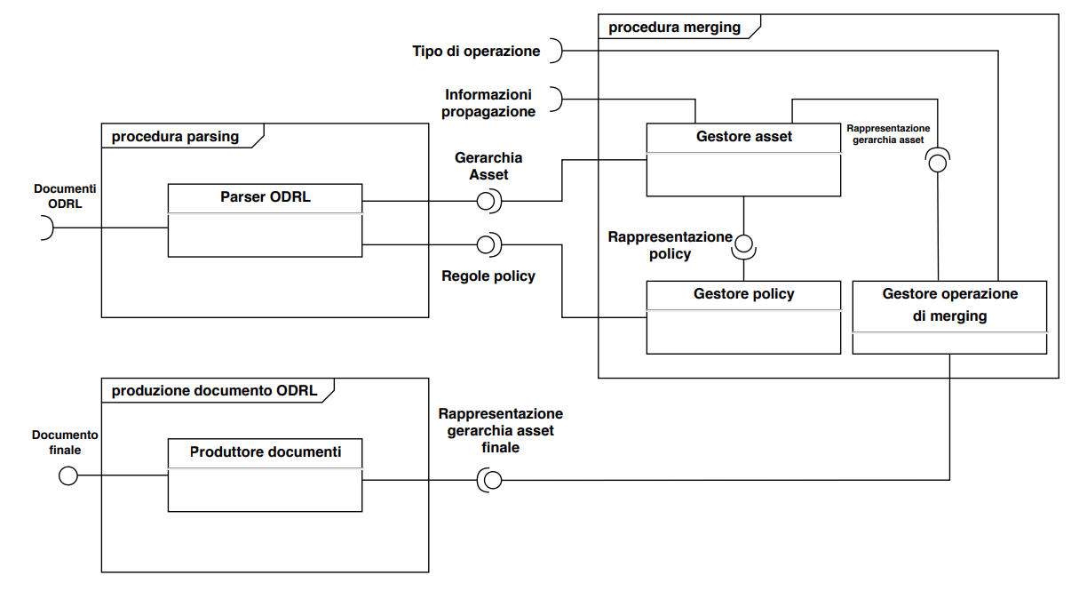
Architettura della soluzione

Slide 15
Operazioni di merging implementate
Intersezione:
operazione per ambienti non collaborativi
un permesso è valido solo se espresso da entrambi gli input
un divieto è sempre valido
un permesso espresso da un solo input è invalidato
Unione:
operazione per ambienti collaborativi
un permesso è valido solo se espresso da almeno un input
un divieto è sempre valido

Slide 16
Propagazione lungo la gerarchia degli asset
Ambiente collaborativo: le policy dei nodi parent sono unite alle policy dei nodi figli
Ambiente non collaborativo: le policy dei nodi parent sono intersecate alle policy dei nodi figli
Nessuna propagazione: le policy dei nodi parent non vengono propagate ai nodi figli
La propagazione ha le seguenti proprietà:
risulta applicabile su ogni tipo di gerarchia espressa tramite DAG
le policy non devono per forza lavorare sullo stesso DAG
il risultato finale non è dipendente dall’ordine di applicazione delle policy

Slide 17
Esempio applicativo
Caratterizzazione dell’esempio:
Un unico asset regolato
Merging sia tramite unione che intersezione di policy

Slide 18
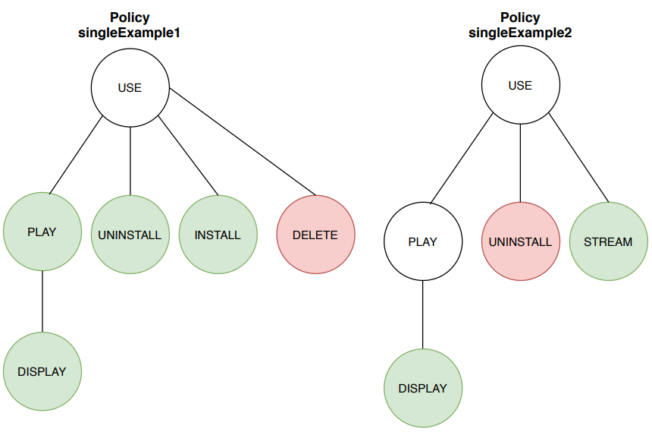
Esempio applicativo

Slide 19
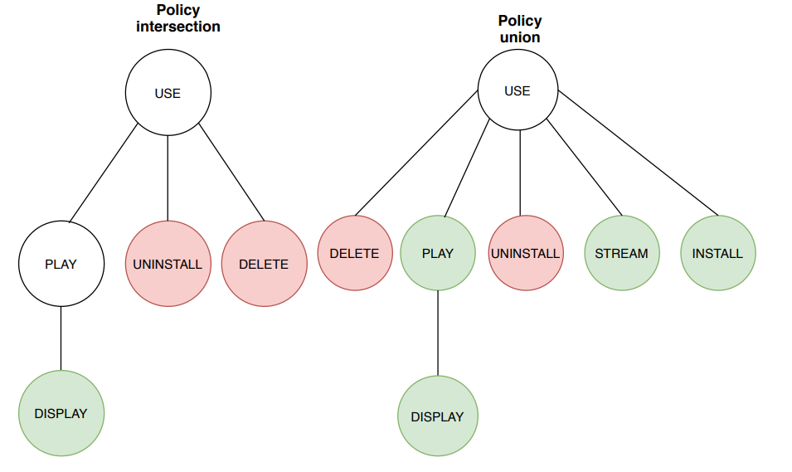
Esempio applicativo

Slide 20
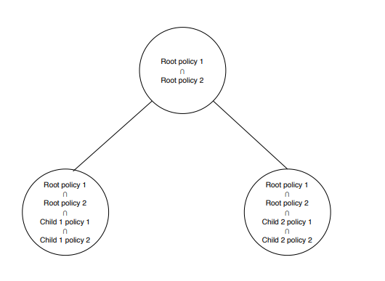
Estensione per DAG

Slide 21
Valutazione della soluzione
L’approccio utilizzato come baseline sfrutta solamente i documenti originari per ottenere lo stato di una regola
Soluzione implementata | Approccio baseline
Risultato ottenibile tramite query puntuale | Risultato ottenibile con 2 query nello scenario migliore
La gerarchia delle azioni ODRL non va recuperata per ogni interrogazione | La gerarchia delle azioni ODRL viene recuperata ad ogni interrogazione
La procedura di merging aggiunge overhead per la gestione degli asset anche dove non necessario | Necessita di query per il recupero dei legami di inclusione tra gli asset
Il costo della procedura di merging è pagato una sola volta | Il costo per il recupero dello stato delle regole è da pagare ogni volta
Il costo della procedura è costante | Il costo della procedura aumenta proporzionalmente al numero degli asset regolati dalla policy

Slide 22
Valutazione della soluzione
Rispetto ai requisiti imposti da MOSAICrOWN la soluzione implementata risulta:
preservare il valore dei dati in un contesto multi-owner
soddisfare ogni requisito di confidenzialità richiesto da ogni owner
essere scalabile ed efficiente
applicabile con le tecnologie attualmente più diffuse

